Slide 1
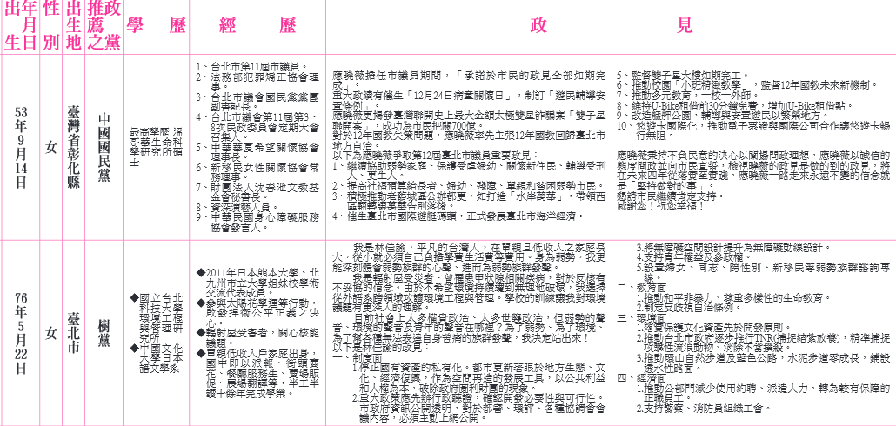
想知道候選人實際做過的事 而不是只能吞下他們畫的餅

Slide 3
基本原則
程式碼開源、開放授權
不作家長式領導、價值判斷
資料來源只有以下三種：
政府公開資訊
由候選人、民代、政黨自行提供
全民可協作的資料

Slide 4
政黨主動提供
中國國民黨
民主進步黨
時代力量
親民黨
候選人自行上網登錄
無黨籍
基進黨
社會民主黨
綠黨
樹黨
信心希望聯盟
台灣團結聯盟
民國黨

Slide 5
議員配合款/建議款：
宜蘭縣、彰化縣不公布使用議員姓名
議員議會提案：
新竹市、花蓮縣本屆沒資料，屏東縣未公布提案的議員姓名
議會表決：
只有台北、高雄有記名表決紀錄

